Slide 1
Informatie voor ouders mavo-2

Slide 2
Agenda
Vakkenkeuze Mavo 2
Gevolgen voor Profielkeuze Mavo 3
Keuzeproces en uw rol als ouder(s)
Rol van Decaan in keuzeproces
Jaarplanning
Contact & Website

Slide 3
Welke keuzes moeten worden gemaakt?
In 2 mavo: leerwegkeuze
In 2 mavo: Vakkenkeuze
In 3 mavo: Profielkeuze
In 4 mavo: Studiekeuze (of havo)

Slide 4
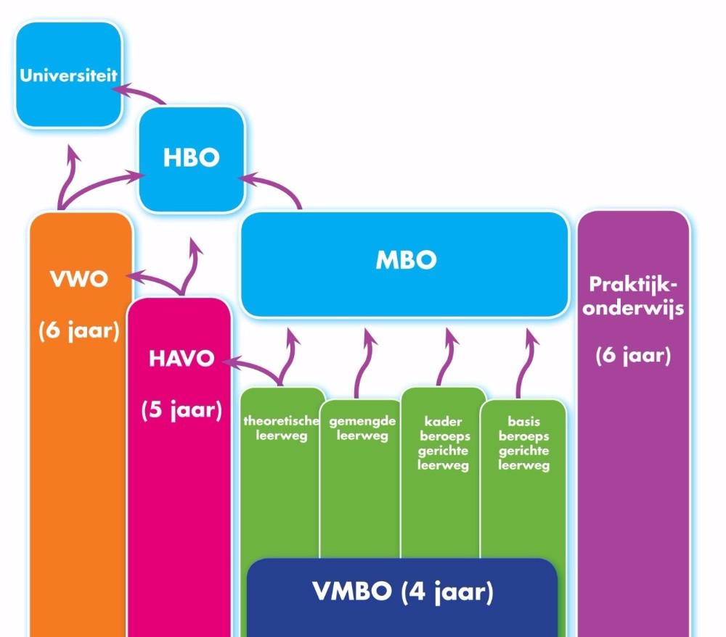
Leerwegkeuze
Welke vorm van VMBO onderwijs?
De Nassau biedt alleen de theoretische leerweg aan (mavo).
Andere leerwegen:
Tessenderlandt, Scala en Prinsentuin-Van Cooth.
Bevordering naar Mavo 3 = automatische keuze

Slide 5
‘’Voorsorteren’’ profielkeuze
Leerlingen kiezen voor M3:
Aardrijkskunde
Biologie
Duits
Frans
Nask 1 (Natuurkunde)
Maatschappijkunde
Leerlingen kiezen 3 vakken
De voorlopige keuze moet 31 mrt. 2023 zijn gemaakt.

Slide 6
Gevolgen voor de Profielkeuze
Als een leerling bepaalde vakken laat vallen kan hij:
niet meer kiezen voor bepaalde profielen in Mavo 3
niet meer kiezen voor bepaalde profielen op de Havo
niet meer kiezen voor sommige vervolgopleidingen.
Nu al (voorzichtig) rekening houden met het later gewenste profiel/studie

Slide 7
Profielkeuze
Mavo (TL) kent 4 profielen
Landbouw, Zorg & Welzijn, Economie en Techniek
De profielkeuze hoeft pas in de derde klas te worden gemaakt.

Slide 8
Iets met… profiel
Dieren
Mensen
Zaken doen
Machines
Landbouw
Zorg & Welzijn
Economie
Techniek

Slide 9
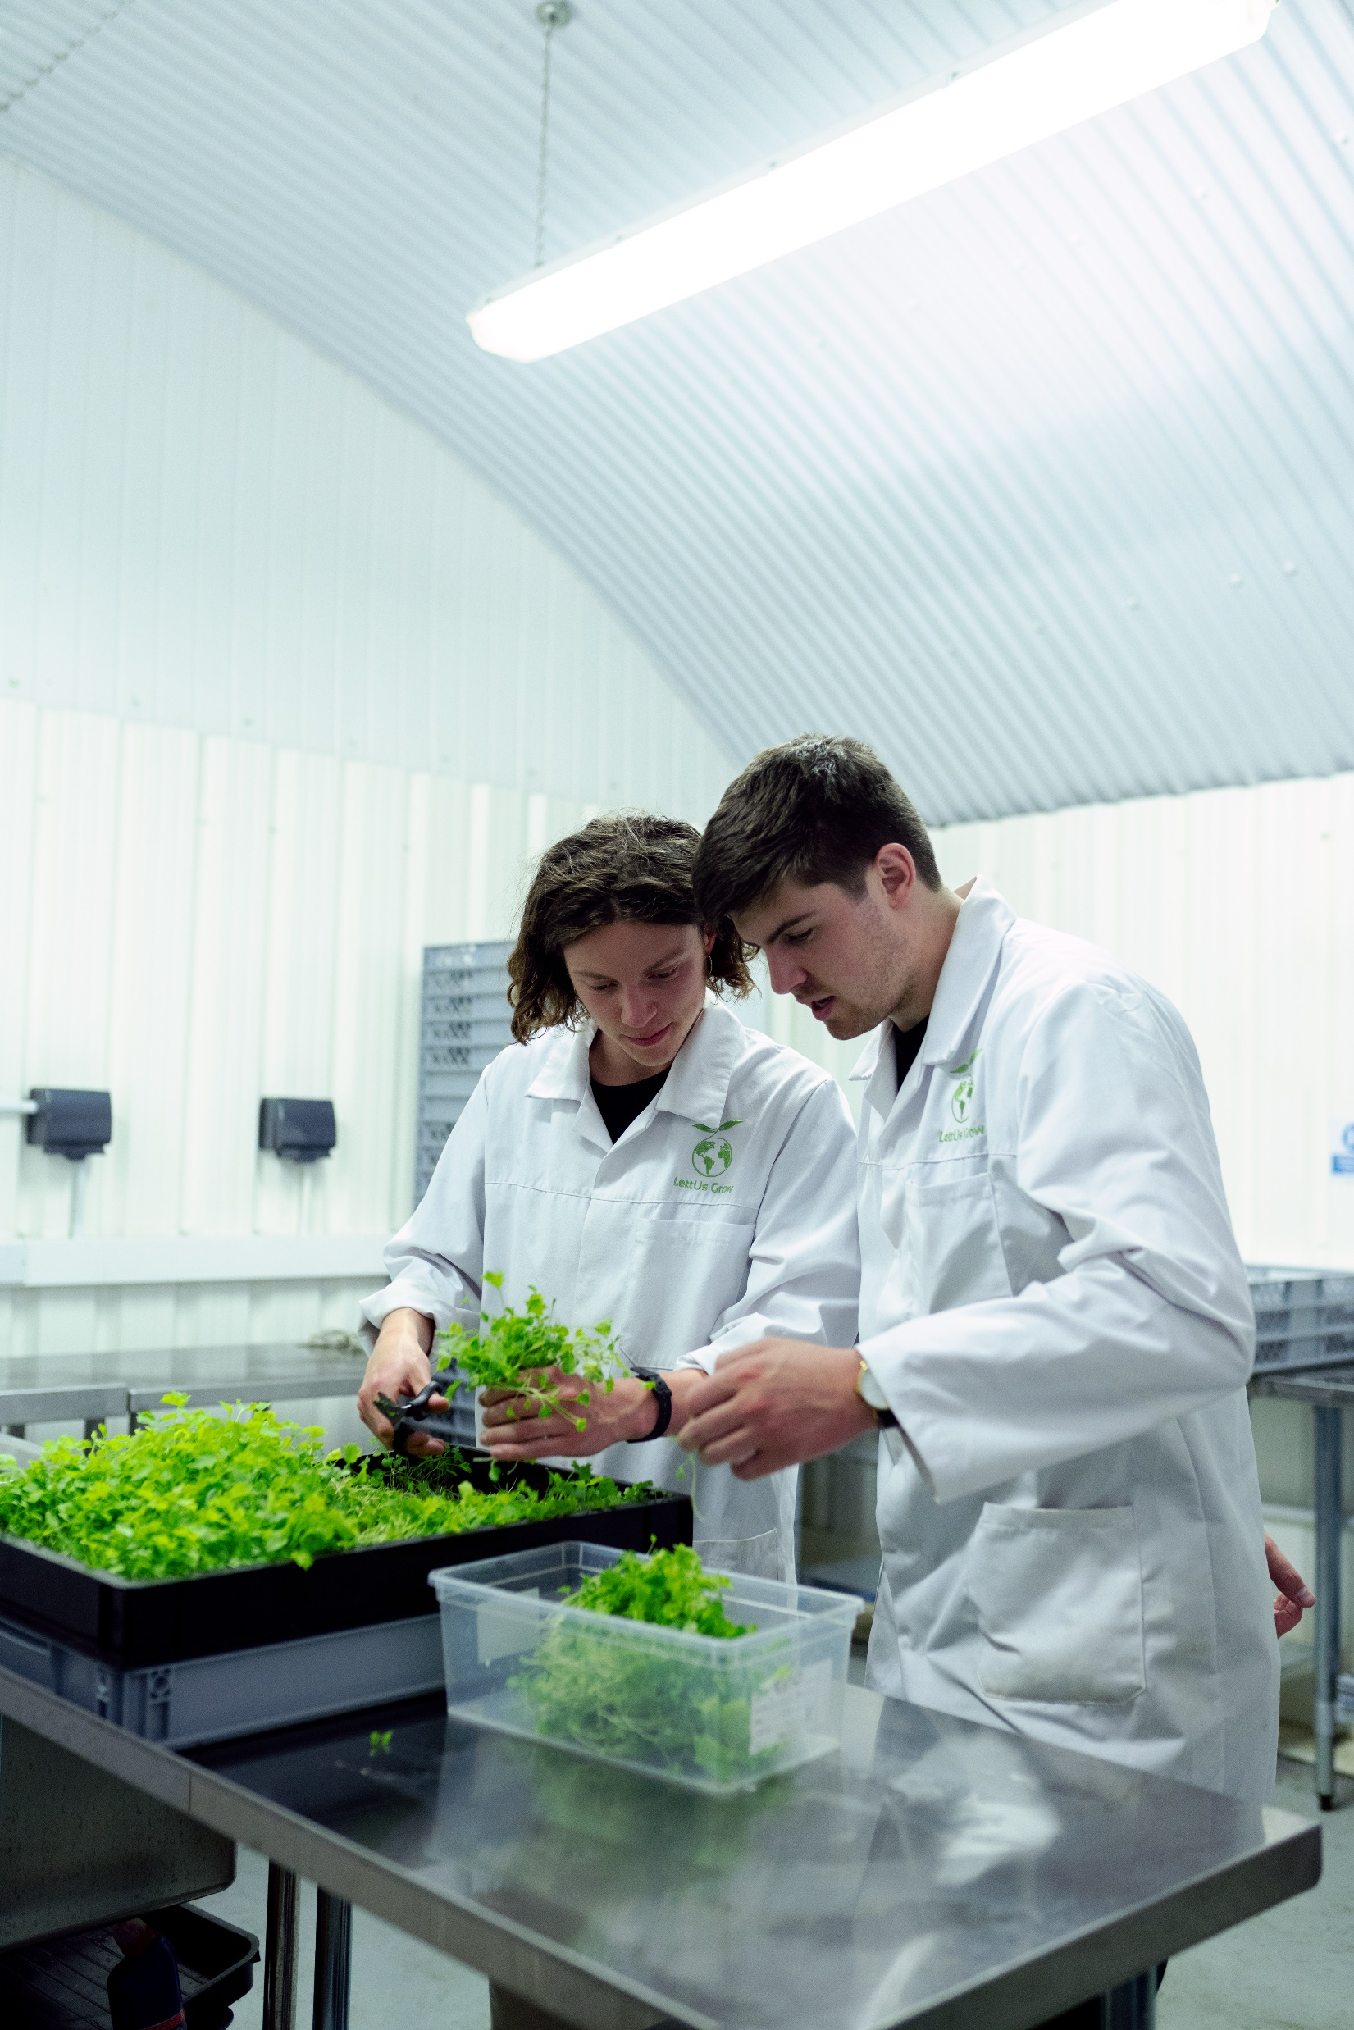
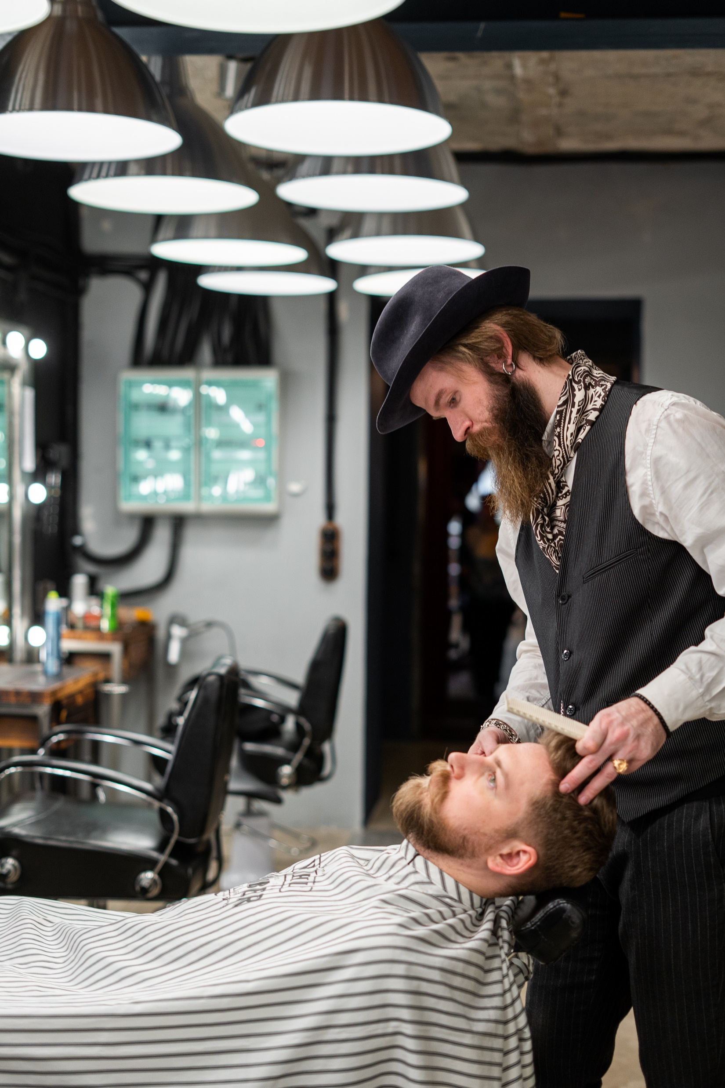
LANDBOUW
ZORG & WELZIJN
Profielvakken:
Wiskunde
Biologie /
Natuurkunde
Profielvakken:
Biologie
Wiskunde /
Geschiedenis /
Aardrijkskunde

Slide 10
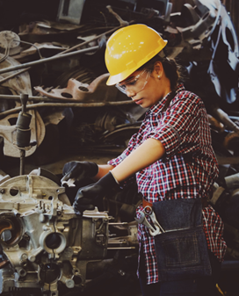
TECHNIEK
ECONOMIE
Profielvakken:
Wiskunde
Nask1
Profielvakken:
Economie
Wiskunde /
Frans / Duits

Slide 11
Gevolgen van de vakkenkeuze
Zonder NaSk1………..geen profiel Techniek
Zonder Bi………………geen profiel Zorg & Welzijn
Zonder Bi en Nask1…geen profiel Landbouw
Zonder Fa en Du……..lastig bij sommige economische Mbo-opleidingen
Naar de HAVO?
Zonder Nask1…………geen profiel NT
Zonder Fa / Du ……..geen profiel CM

Slide 12
Keuzeproces en uw rol als ouder
Praten met uw kind?
Wat wil je vooral niet?

Slide 13
Keuzeproces en uw rol als ouder
In welke profiel wil je gaan werken?
NIET

Slide 14
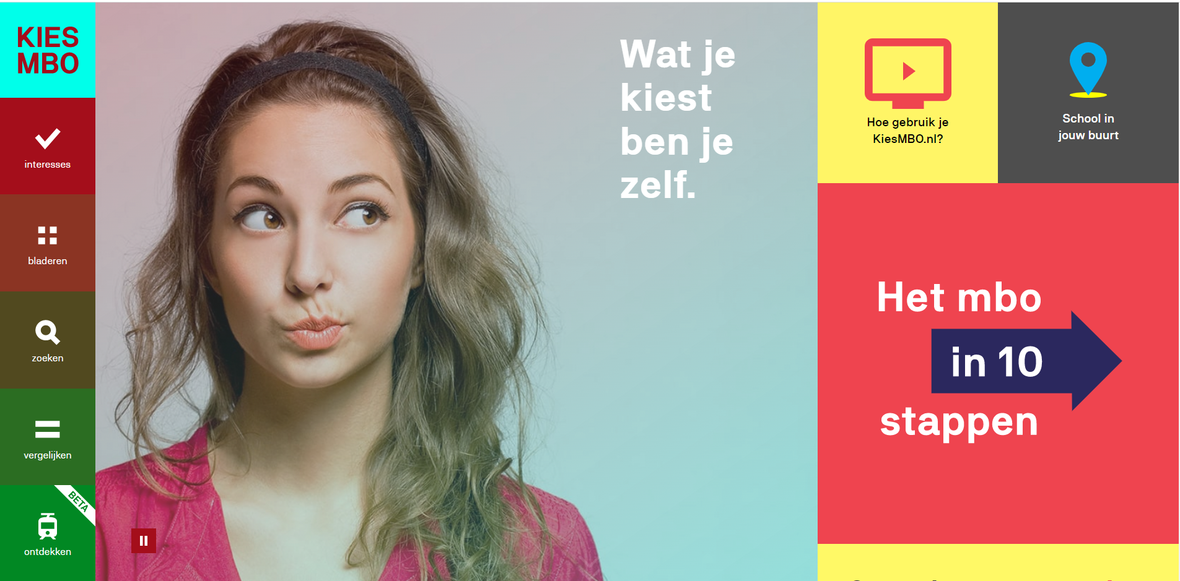

Slide 15
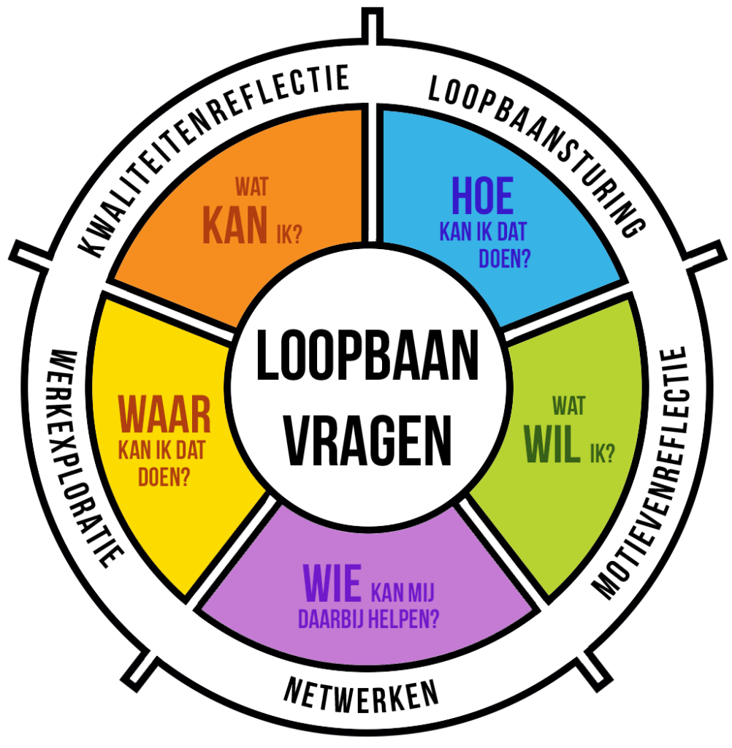
Rol van decaan
Voer gesprekjes met leerlingen
Kwaliteitenreflectie
Vaardighedenreflectie
Waardenreflectie
Werkexploratie
Netwerken
Informeer leerlingen over keuzemomenten en mogelijkheden
Aanspreekpunt voor ouders én leerlingen als proces vastloopt

Slide 16
Jaarplanning
Periode 1
Klassenvoorlichting & Oudervoorlichting
Kennismakingsgesprekjes
Periode 2
Vervolggesprekjes
Thuis bespreken van toekomst leerling
Periode 3
Voorlopige vakkenkeuze
Brief naar ouders over vakkenkeuze
Periode 4
Definitieve vakkenkeuze
Prognoses van de vakdocenten
Indien gewenst, afspraak met ouders en decaan
Belangrijke data:
Prognoses van vakdocenten: 9 mrt. 2023
Voorlopige keuze: 31 mrt. 2023
Brief thuis: juni 2023
Keuze definitief: 23 juni 2023

Slide 17
Meer informatie?
www.denassau.nl -> Ouders -> Decanen
Veelgestelde vragen
Data op een rij
Mogelijkheid om een afspraak te maken
www.kiesmbo.nl
Contact?
j.rooijakkers@denassau.nl
076 5330330

